Slide 1






FAN:
Axborot texnologiyalari va jarayonlarni matematik modellashtirish
5
mavzu
Mutaxassisli masalalarini dasturlashtirish.. Algoritm va uning xossalari. Algoritmlarni tasvirlash usullari
Raxmankulova Barna Oktamxanovna
«Axborot texnologiyalari»
kafedrasi dotsenti

Slide 2

Talabalarga eslatma:
1-qoida
Darsga kech qolmaslik
Dars jarayonida faqat bir kishi
gapiradi, qolganlar eshitadi
2-qoida
Dars jarayonida uyali telefonlar o’xchirib qo’yiladi
3-qoida
Mavzu tununarsiz bo’lsa, savol beriladi
4-qoida
Topshiriqlar o’z vaqtida to’lik bajariladi
5-qoida

Slide 3
Foydalaniladigan adabiyotlar
1.Aбдуллаев З.С., Мирзаев С.С., Шодмонова Г., Шамсиддинов Н.Б. “Информатика ва ахборот технологиялари” Ўқув қўлланма. Ташкент 2012.
2.“C++ dasturlash tili asoslari” fanidan uslubiy qo’llanma. TIQXMMI. 2018.
3.Z.C.Abdullaev, M.Yusupov, B.Raxmankulova, Sh.Aynakulov “Amaliy axborot texnologiyalari”, Tashkent. 2019. 317b.
4. Шмидский Я.К. Программирования на языке С + + : Самоучитель. Учебное пособие, М.: Диалектика. 2004, 361 с.
5.ЛуисД. С и С++. Справочник.. М: Бином, 1997.
6.B.J.Boltaev, A.R.Azamatov, A.D.Raximov va boshqalar. “C++ dasturlash tili asoslari” Amaliy qo’llanma. Nazariya,masalalar, mulohazalar,yechimlar,tavsiyalar. Toshkent.
7. Raxmankulova B.O., Ziyaeva Sh.K., Kubyashev K.E. “Axborot texnologiyalari va jarayonlarnni matematik modellashtirish” O’quv qo’llanma. Toshkent 2020.

Slide 4
Mavzu:
Mutaxassislik masalalarini dasturlashtirish. Algoritm va uning xossalari.
Algoritmlarni tasvirlash usullari

Slide 5
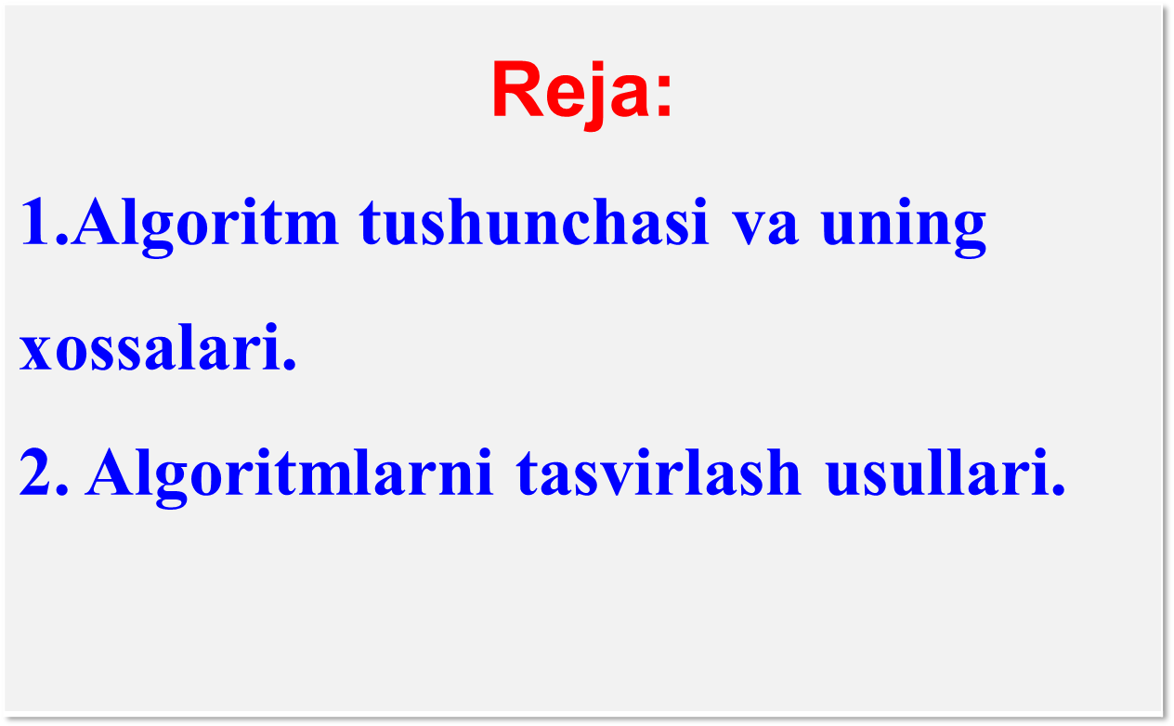

Slide 6
Algoritm so’zi Al-Xorazmiy nomining lotincha talaffuzidan kelib chiqqan bo’lib, biror masalani ishlash qoidasi sifatida tushinilgan. Muxammad Muso Al-Xorazmiyning X asrda yaratilgan qo’llanmasida keltirilgan o’nlik sanoq sistemasida arifmetik amallarni bajarish qoidalari soddaligi tufayli yevropada ham o’nlik sanoq sistemasi qo’llanishiga turtki bo’ldi. Bu qoidalar tarjimasida xar bir qoida “Al-Xorazmiy aytadiki” deb boshlangan va bora-bora talaffuz tufayli algoritm tarzida ifodalanib kelgan.

Slide 7
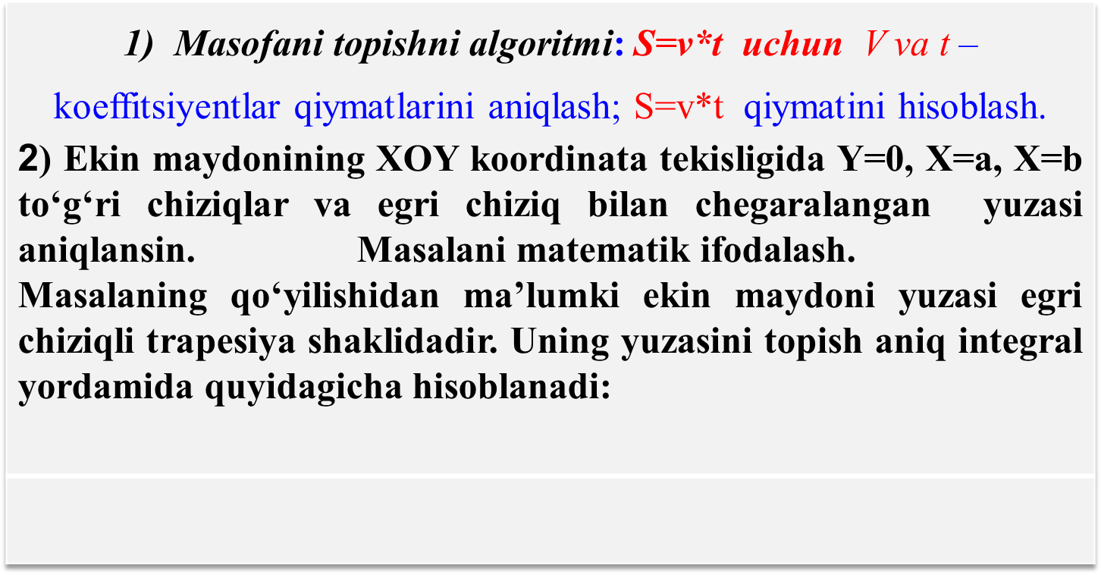
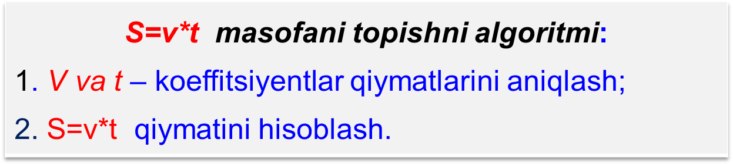

Algoritm va uning xossalari
Berilgan masalani echishda bajariladigan amallarning qat’iy ketma-ketligiga a l g o r i t m deb ataladi.

Slide 8
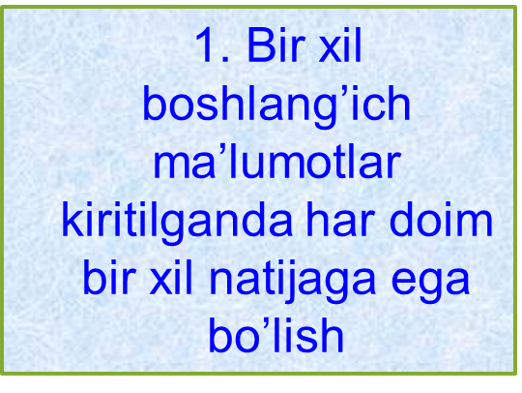
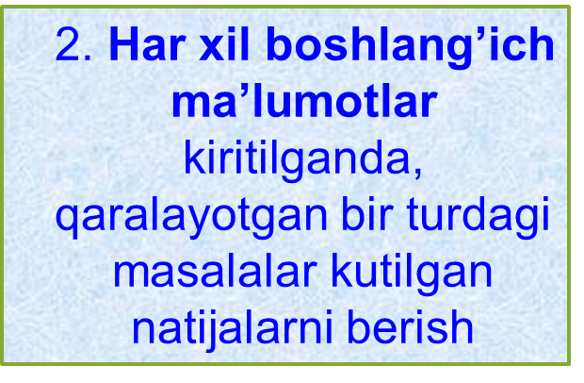
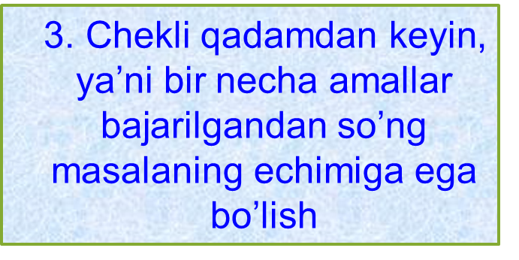
Algoritmning asosiy xossalari

Slide 9


Algoritmlarni tasvirlash usullari:
1. Formulalar yordamida
Bu holda bajarilishi lozim bo’lgan amallar ketma-ketligi matematik formulalar, mantiqiy ifodalar ko’rinishida ifodalanadi.
Misol. Rasmda keltirilgan to’rtburchak yuzini hisoblang.
;
Algoritmi:
c
b
m
d
a

Slide 10

2. Matn yordamida
Bajarilishi lozim bo’lgan amallar ketma-ketligi jumlalar yoki gaplar yordamida ifodalab beriladi.
Misol. Radiusi R ga teng doira yuzasini hisoblang.
R
Algoritmi:
π ni R ning kvadratiga ko’paytiring.

Slide 11
3. Dasturlash tili yordamida
Amallar ketma-ketligi biror algoritmik til yordamida ifodaladi.
Misol. Rasmda keltirilgan to’rtburchak yuzini hisoblang.
read(a,b,c,m);
p:=(b+c+m)/2;
s1:=sqrt(p*(p-m)*(p-b)*(p-c));
p:=(a+d+m)/2;
s2:=sqrt(p*(p-a)*(p-d)*(p-m));
s:=s1+ s2;
write(s);
Algoritmi:
c
b
m
d
a

Slide 12
4. Grafik yordamida
Amallar ketma-ketligi maxsus figuralar yordamida ifodalanadi.
Algoritmning bunday tasvirlash usuli algoritm sxemasi yoki blok-smemasi deb yuritiladi.
Blok-sxemada har bir xarakat turini ma’lum bir geometrik figura orqali ifodalanadi. Bu fuguralar chiziqlar orqali bog’lanadi.
Blok-sxemalarni tuzish uchun maxsus bloklardan foydalaniladi:

Slide 13
- ma’lumotlarni kiritish bloki;
- Hisoblash bloki;
- mantiqiy blok yoki shartlarni tekshirish bloki;
- boshlang’ich algoritmning boshlash yoki
tugllash bloki
- qism-dasturlar bloki;
- takrorlanuvchi amallar bloki;
- hisoblash natijalarini chop etish bloki.

Slide 14
Algoritm turlari
Ciziqli
Takrorlanuvchi
Tarmoqlanuvchi

Slide 15
Chiziqli algoritmlarida jarayonning barcha tashkil qiluvchi bloklari berilgan tartibda beistisno bajariladi. Bunday jarayon algoritmning blok-sxemasi asosan to’rtburchak shaklidagi bloklardan iborat bo’ladi.
1. Boshlah
2. Kiritish bloki
3. Hisoblash bloki
4. Natija bloki
5. Tugallash

Slide 16
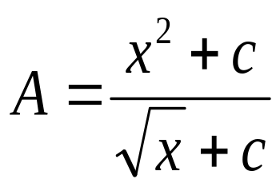

Quyidаgi ifоdаni hisоblаshning blоk-cxemasini tuzing.
Bоshlаsh
Birinchi blоkdа boshlash, ikkinchi blokda o`zgаruvchilаr Х, C larni kiritish ko`rsаtilgаn, chunki ulаr birlаmchi mа’lumоtlаr bo`lib хizmаt qilаdi.
3,4,5- blоklаrdа hisоblаshlаr bаjаrilgаndаn so`ng, 6-blokda D,E,A qiymаtlаri оlinib, 5- blоkning bаjаrilish jаrаyonidа olingaqn natija chiqаrilаdi.
7-blok tugallash.
Х, С
D = X² + C
E = √ X + C
A = D/E
D, E, A
Tamom

Slide 17
Tarmoqlanuvchi algoritmda ma’lum shartning bajarilishi yoki bajarilmasligiga qarab u yoki bu amal bajariladi. Bu xolat algoritmning blok sxemasida romb shaklidagi blok bilan ifodalanib, boshqa bloklardan farqli bu blokda bitta kirish qismi bo’lib, chiqish esa ko’rsatilgan shartga qarab berilgan ikki yo’nalishdan biri bo’yicha bo’lishi mumkin.
Tarmoqlanuvchi algoritmning blok –sxemasi quyidagicha:
1. Boshlanishi
2.Kiritish bloki
3. Shartni tekshirish
4,5. Hisoblash bloki
6. Natija bloki
7. Tugallash

Slide 18
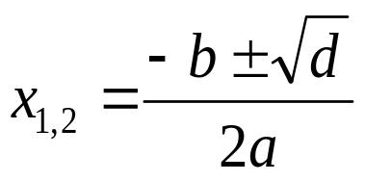
бобоб
boshlash
a, b, c
D=b²-4ac
йўқ
ха
«Haqiqiy echimga ega emas»
D<0
бобоб
x₁; x₂
tamom

Slide 19
Mavzuni mstahkamlash uchun savollar
1. Algoritm ta’rifini keltiring.
2.Algoritm turlarini sanab bering.
3.Blok-sxema deb nimaga aytiladi?
4.Algoritmni qanday tasvirlash usullarini bilasiz?
5. Tarmoqlanuvchi algoritm blok-sxemasida qaysi bloklardan foydalaniladi?

Slide 20

E’tiboringiz uchun rahmat!
Raxmankulova Barna Oktamxanovna
«Axborot texnologiyalari»
kafedrasi dotsenti

